Slide 1
Серия вебинаров
и мастер-классов
31.10.2012

Slide 2
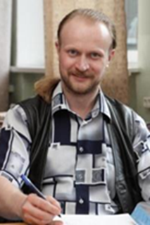
Вебинар о вебинарах
Специалист по
подготовке персонала
Святослав Куликов
Svyatoslav_Kulikov@epam.com

Slide 3
Зачем я провожу этот вебинар?

Slide 4
В рамках “P2P” и просто в разговорах я в последнее время часто слышу …
«А что это вообще такое – вебинары?
Зачем оно надо?»
«Я бы, может, и выступил(а), но у меня нет никакого опыта, так что не буду.»

Slide 5
«А что это вообще такое – вебинары?
Зачем оно надо?»
Расскажу и покажу
«Я бы, может, и выступил(а), но у меня нет никакого опыта, так что не буду.»
Дам рекомендации

Slide 6
Disclaimer: сегодня мы не будем рассматривать «общую теорию публичных выступлений»!

Slide 7
Сегодня мы…
Немного порассуждаем
Обсудим плюсы и минусы вебинаров
Рассмотрим подготовку и проведение вебинара
Ознакомимся с перечнем рекомендаций

Slide 8
Немного порассуждаем
Но сначала – маленький опрос…

Slide 9
Что такое «вебинар»?
Общение в прямом эфире
С минимумом затрат для максимума участников

Slide 10
Чем хороши вебинары

Slide 11
Плюсы для слушателя
Не надо никуда идти / ехать
Занимает минимум времени
Качественная «картинка»
Есть запись

Slide 12
Плюсы для выступающего
Охват большой (распределённой) аудитории
Удобно проводить опросы
Можно показать много живых примеров
Можно пересмотреть запись

Slide 13
Почему вебинары и сложнее, и проще «очных» выступлений

Slide 14
Сложнее
Нет визуального контакта
Труднее удерживать внимание
Нужно тщательнее готовить материал
Проще
Нет «страха аудитории»
Легче работать вдвоём-втроём
Проще вести длинные учебные занятия

Slide 15
Подготовка

Slide 16
Подготовка
Рабочее окружение
Материалы
Инструменты

Slide 17
Инструменты
Выбрать и изучить
Настроить и проверить
Учесть особенности и возможности
Да, все ссылки будут в раздаточном материале
Обзор 26-ти инструментов!
http://smallbiztrends.com/2010/04/26-webinar-tools-for-small-business-owners.html
И ещё 16-ти!
http://smallbiztrends.com/2012/03/16-webinar-webcast-tools-online-meetings-marketing.html

Slide 18
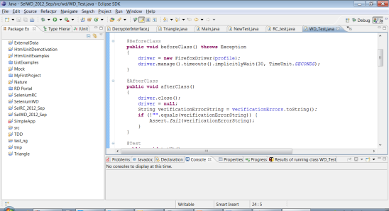
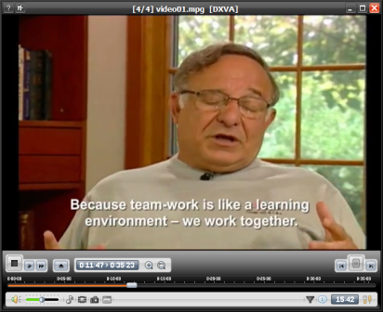
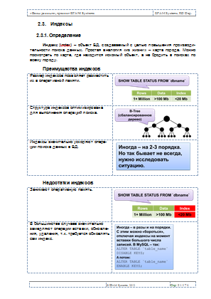
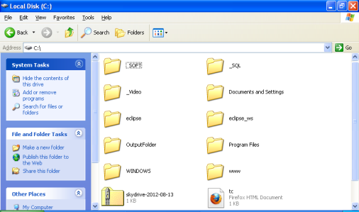
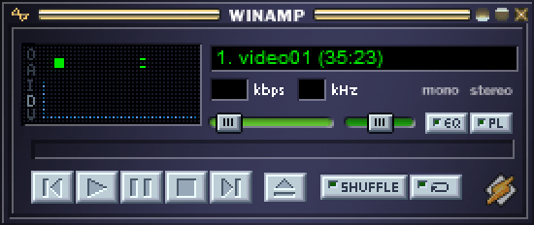
Материалы
Только лучше!
Как для «очного выступления»
Помните о динамике!
Иногда придётся «донастроить» инструмент
Слайды и документы
Код и работа приложений
Видео- и аудио-ролики

Slide 19
Материалы
Слайды и документы
Код и работа приложений
Слайды «с мега-картинками»
В вебинарах (в отличие от «очных» выступлений) лучше избегать слайдов с малым количеством информативных элементов

Slide 20
Материалы
http://www.slideshare.net/thecroaker/death-by-powerpoint-rus
Обязательно посмотрите сами и дайте посмотреть коллегам!

Slide 21
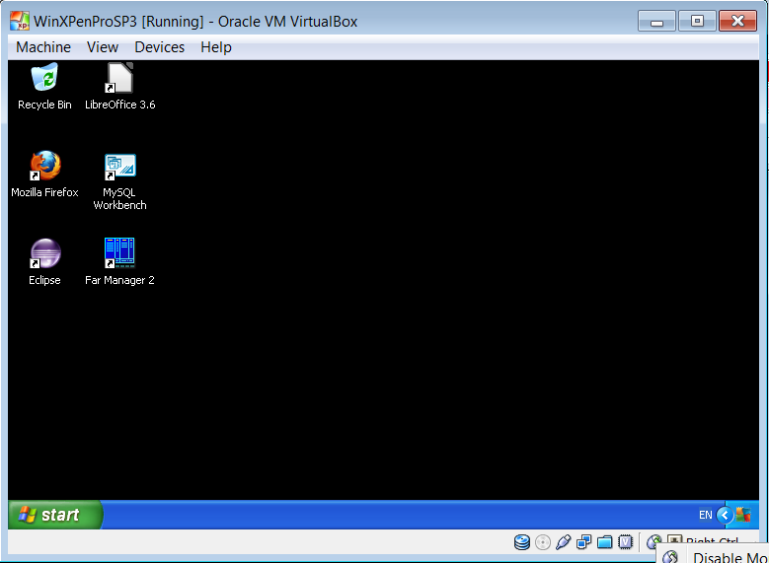
Рабочее окружение
Заранее убрать всё «лишнее»
Заранее всё настроить и подготовить
Проще всего – на виртуальной машине

Slide 22
Проведение

Slide 23
О проведении вебинара можно говорить очень долго и много
Но мы не будем!
Мы ведь и так сейчас на вебинаре ☺

Slide 24
Мы лишь рассмотрим самое важное
Приветствие
Работа с инструментом
Итоги и прощание
Удержание внимания

Slide 25
Вебинар – НЕ КИНО!
Приветствие
Работа с инструментом
Итоги и прощание
Удержание внимания

Slide 26
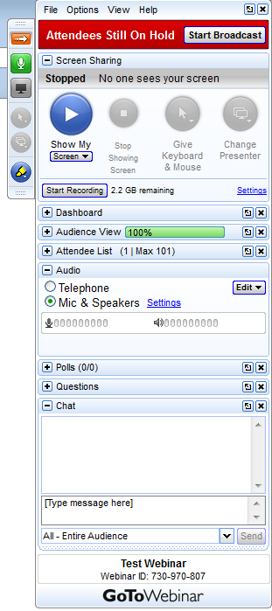
Работа с инструментом
Удержание внимания
В EPAM мы чаще всего используем GoToWebinar (GoToMeeting, GoToTraining)

Slide 27
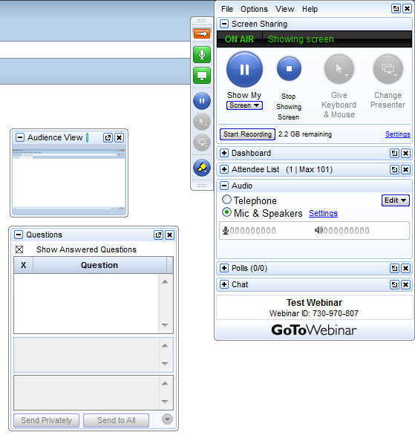
Работа с инструментом
Удержание внимания
ВАЖНО!
«Вытащить» и расположить в удобном месте

Slide 28
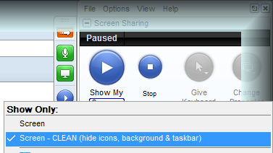
Работа с инструментом
Удержание внимания
ВАЖНО!
Показывать только основную часть экрана

Slide 29
Работа с инструментом
Мы продолжим говорить о GoToWebinar в части, посвящённой рекомендациям по проведению вебинаров
Удержание внимания
Официальный F.A.Q.
http://www.gotomeeting.com/fec/webinar/webinar_support
Небольшое пособие
"Использование GoToWebinar и Blueberry FlashBack на тренингах.docx"

Slide 30
Работа с инструментом
Удержание внимания
Отслеживание происходящего
Анимация и «рисунки»
Вопросы и обращение к аудитории
Опросники
Создать заранее!

Slide 31
Типичные ошибки
Рекомендации по проведению вебинаров

Slide 32
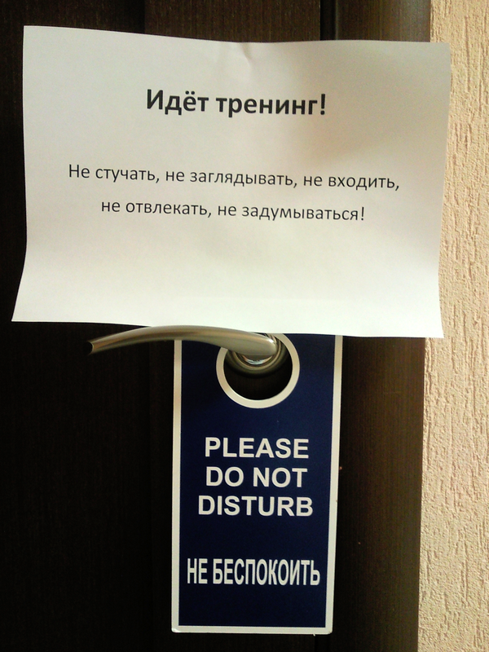
Найдите тихое место
Любым законным способом! Даже если придётся работать из дома, из другого офиса и т.д.

Slide 33
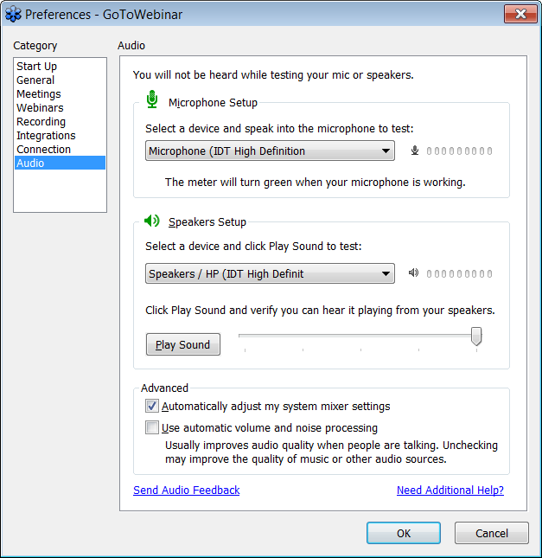
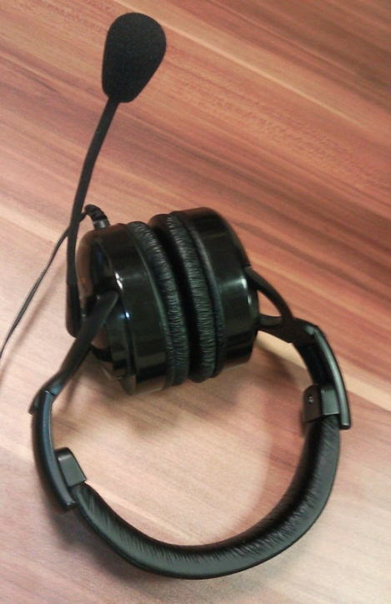
Настройте микрофон
И проверьте результат!

Slide 34
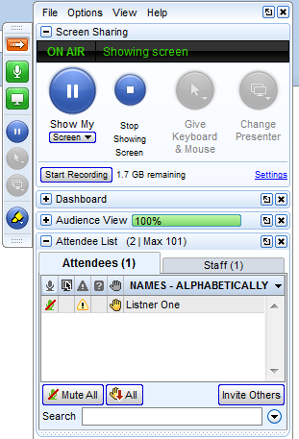
Отключите лишние микрофоны
Для устранения «шума в эфире» отключите микрофоны слушателей и включайте по «поднятой руке»

Slide 35
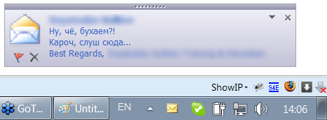
Отключите лишние приложения
Skype, Outlook и т.д.
А лучше – используйте виртуальную машину, и запускайте вебинар оттуда
А то будет вот так ☺

Slide 36
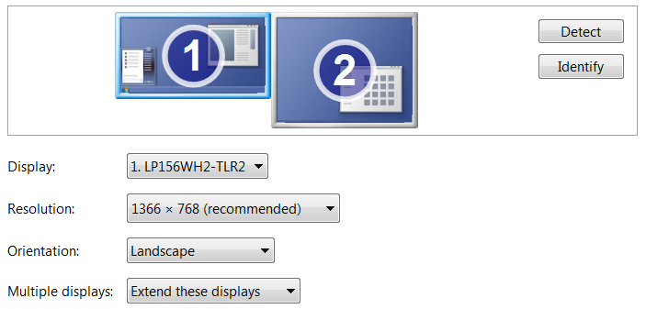
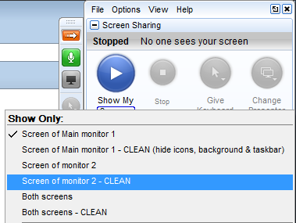
Или используйте два экрана
При наличии двух мониторов это удобно

Slide 37
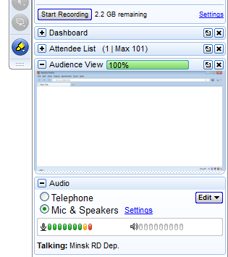
Поприветствуйте аудиторию
И уточните, действительно ли вас слышно и видно
Попросите написать «плюсик» в чат тех, кто вас видит и слышит

Slide 38
Сверните лишние окна GTW
Чтобы не было характерных «чёрных полос»

Slide 39
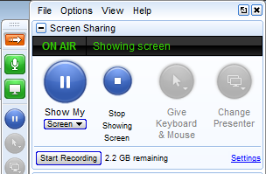
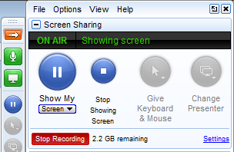
Помните о записи
Отключайте запись и микрофон на время перерыва

Slide 40
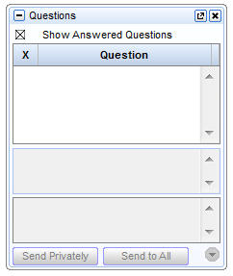
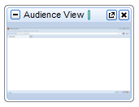
Поглядывайте на два окна
«Что видят слушатели?»
Чат или «окно с вопросами»

Slide 41
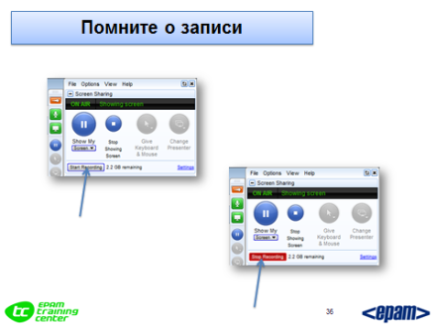
Обеспечьте динамику
«Рисование» и анимация
Если инструмент не поддерживает анимацию, делайте отдельные слайды

Slide 42
Обеспечьте динамику
Небольшой пример «рисования»
-- Вывести преподавателей и среднюю
-- оценку всех студентов по каждому преподавателю.
SELECT `tt_name`, AVG(`r_mark`)
FROM (
`tutors`
JOIN `m2m_sb_tt` USING (`tt_id`)
JOIN `subjects` USING (`sb_id`)
GROUP BY `tt_id`
)
JOIN `rating` ON `subjects`.`sb_id`=`rating`.`r_sb_id`
GROUP BY `r_st_id`

Slide 43
Сохраняйте «бодрость» речи ☺
Если вы делаете «мхатовские паузы» и говорите монотонно – аудитория теряет внимание

Slide 44
Поддерживайте контакт
Дайте слушателям почувствовать себя вовлечёнными в процесс
«Что вы думаете по поводу этого графика?»
«Кто видит ошибку в этом коде? И где она?»
«Напишите в чат плюсик те, кто…»
«В чат я вам только что сбросил ссылку…»

Slide 45
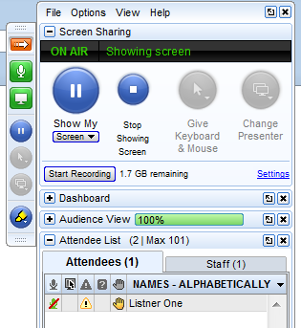
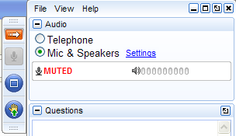
Передавайте слово
Просите желающих высказаться «поднять руку»
Вы увидите «понятые руки» в списке слушателей или индикатор «поднятых рук» на свёрнутой панели GTW

Slide 46
Подведите итоги
«Рассказать, о чём будет рассказано. Рассказать то, что собирались рассказать. Рассказать, о чём рассказали.»
Дайте URL на анкету
Попросите обратной связи
И попрощайтесь

Slide 47
Ещё раз, одним списком
Найдите тихое место.
Настройте микрофон.
Отключите микрофоны у слушателей.
Отключите лишние приложения.
Поприветствуйте аудиторию.
Уточните, действительно ли вас слышно и видно.
Сверните лишние окна GTW.
Помните о записи (запустите, потом ставьте на паузу).
Поглядывайте на два окна – «чат» и «экран слушателей».
Обеспечьте динамику (рисование, анимация).
Сохраняйте «бодрость» речи.
Поддерживайте контакт (обращения, вопросы, опросы).
Передавайте слово (по поднятой руке).
Подведите итоги (кратко повторите самое важное).
Попросите обратной связи (и дайте ссылку на анкету).
Попрощайтесь.

Slide 48
Это просто. Надо попробовать!

Slide 49
Теперь вы знаете
Что такое «вебинары» и зачем они нужны
Плюсы и минусы вебинаров
Процесс подготовки и проведения вебинара
Перечень рекомендаций ведущему вебинара
И вы только что были на вебинаре ☺

Slide 50
Обратная связь
Ссылки
http://goo.gl/9qd0H
http://goo.gl/j4AGU
Материалы

Slide 51
Спасибо за внимание!
Специалист по
подготовке персонала
Святослав Куликов
Svyatoslav_Kulikov@epam.com

